Slide 1

Өзім туралы не ойлаймын
«Өзіңізге деген сенімділікті қалай дамытуға болады»сабағы

Slide 2
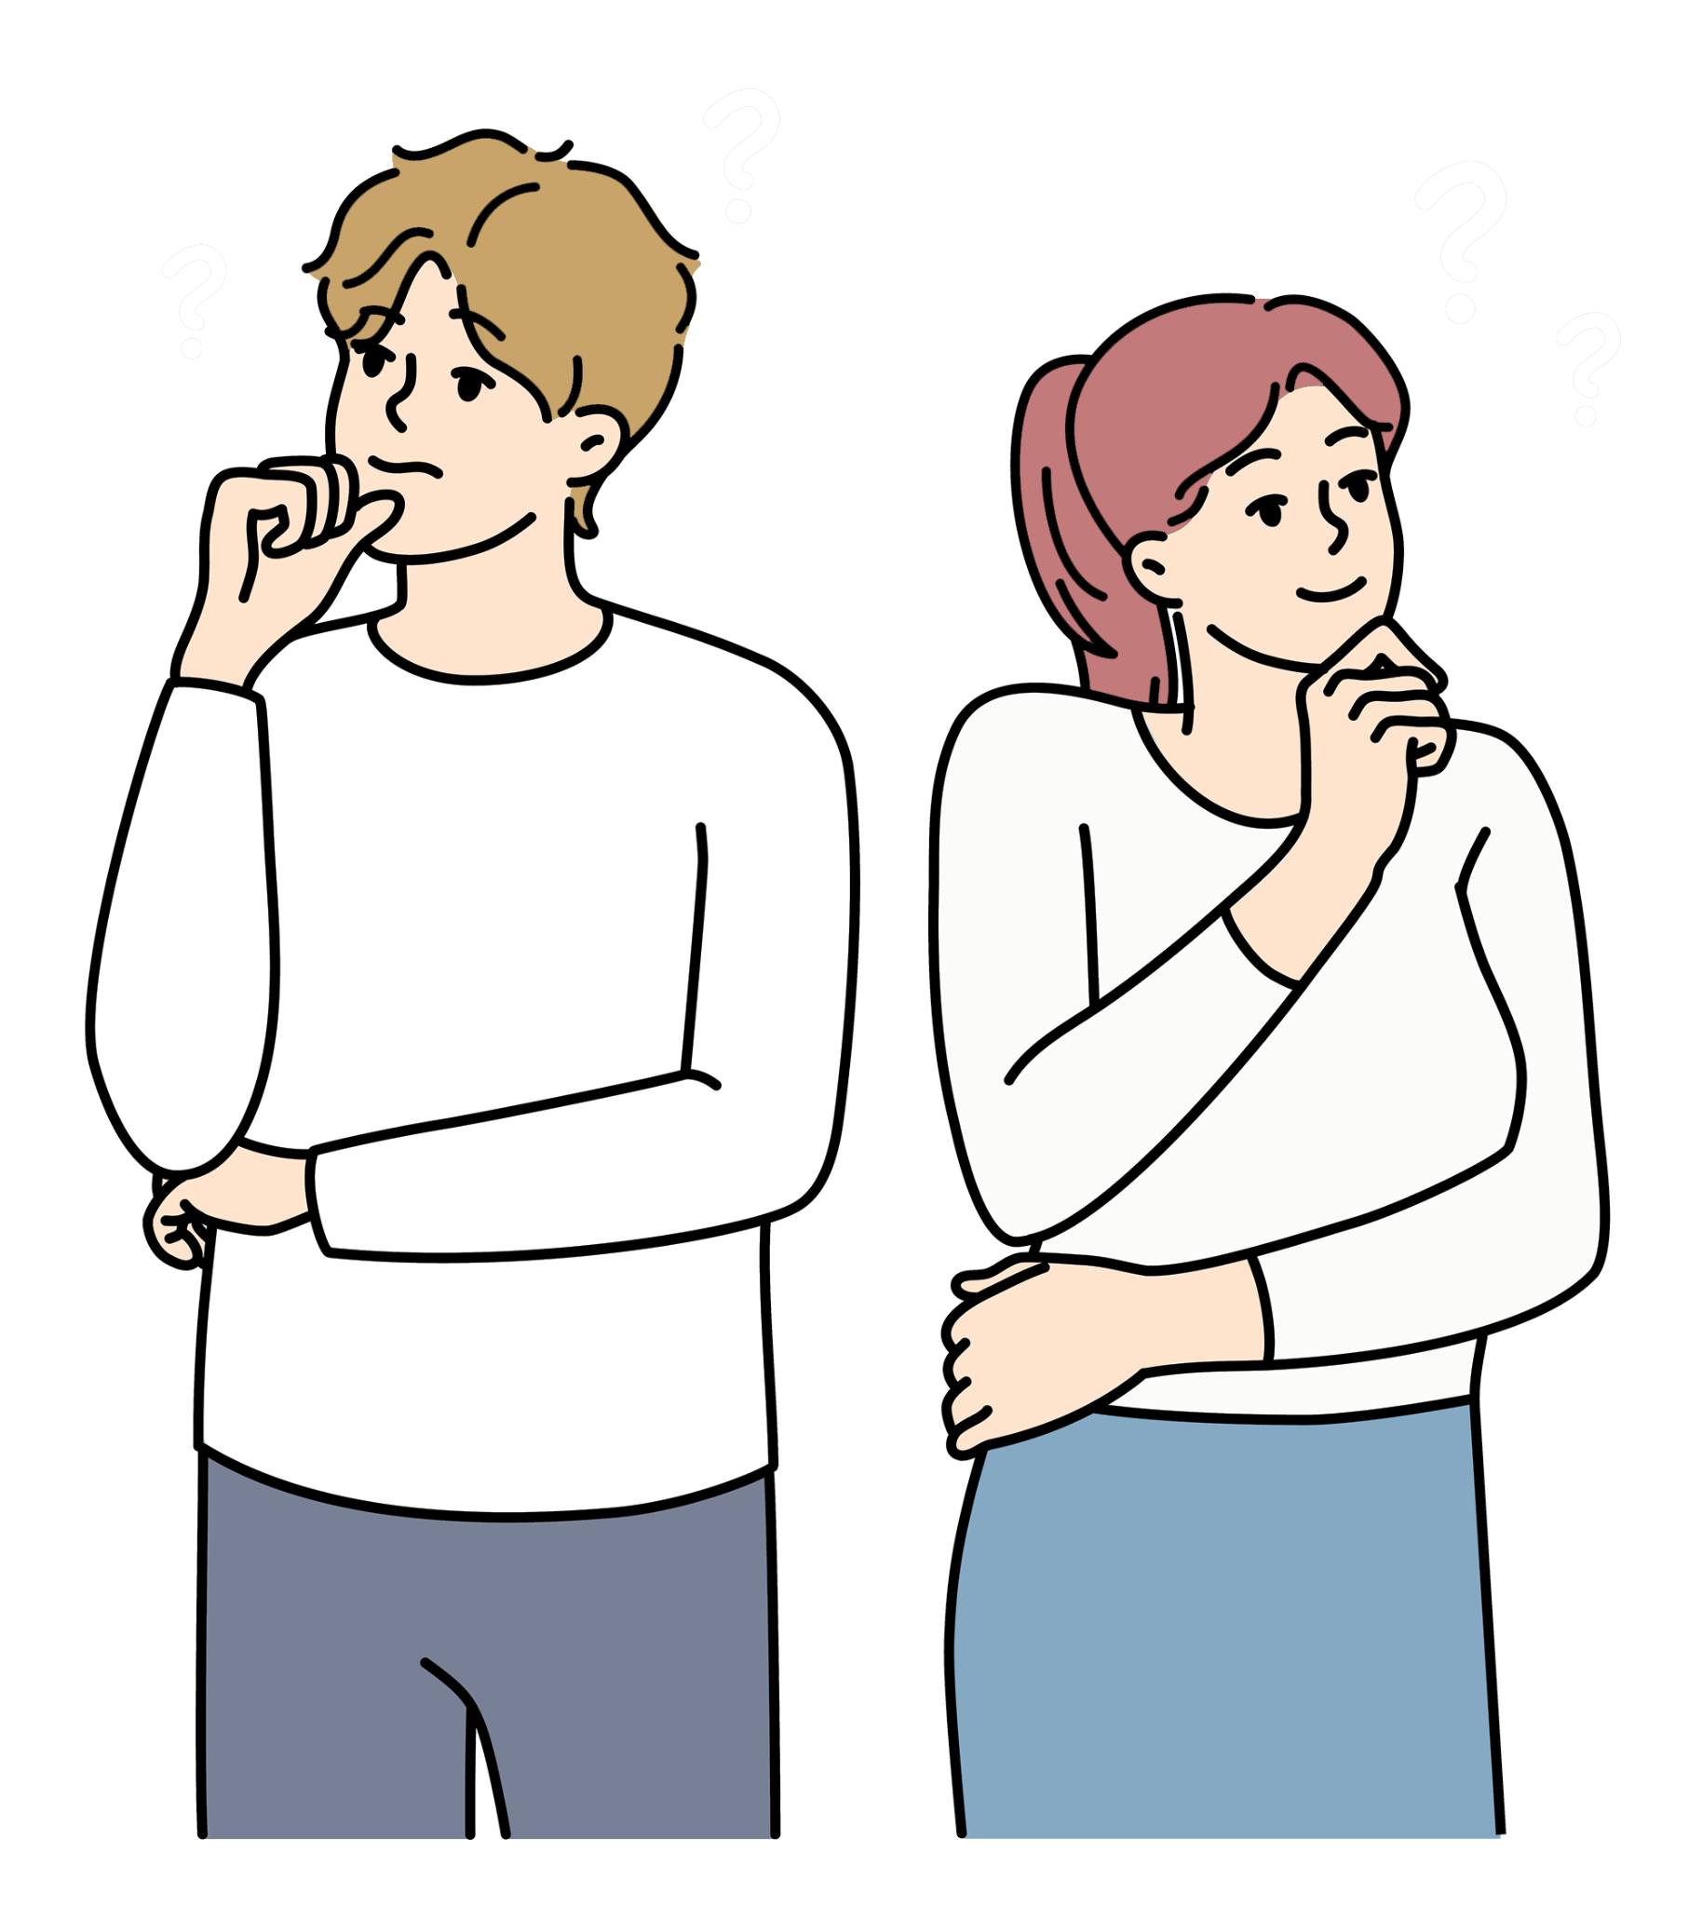
Өзім туралы не ойлаймын?..
Мен рахаттана тыныс аламын — менде бәрі жақсы
Мен ешқашан жетістікке
жете алмаймын.
Мен тек дұрыстап оқи алмаймын
Мен күшті оқи алмасам да, күн сайын шыңдалып келемін.
Мен ешқашан математикадан үштен жоғары баға алмаймын!
Математика қиын болғанмен, маған біреу көмектессе, үйреніп кете аламын
Мықты бол, сабыр ет, бар зейініңді мақсатқа бұр да, соған жет!
Мұны қалай жасау керек екенін білмейтін жалғыз менмін

Slide 3

Өзім туралы не ойлаймын?..
Мен бәрібір командаға кірмеймін. Жаттығып, өзімді қинаудың не қажеті бар?
Ешкім менімен дос болғысы келмейді.
Ешқашан жолым болмайды
Ағылшын тілінен тестіні тапсыра алмадым. Ештеңені дұрыс істей алмаймын
Мен мұғаліммен сөйлесіп, көмек сұрай аламын.
Ата-анам маған не істеу керек екенін түсінуге көмектесе алады
Бұл бала менің досым болмаса да, басқалары табылады
Мен бұл командадағы ең нашар ойыншымын.
Тіпті тырысып та көрмеймін – маған бәрі күлетін болады

Slide 4
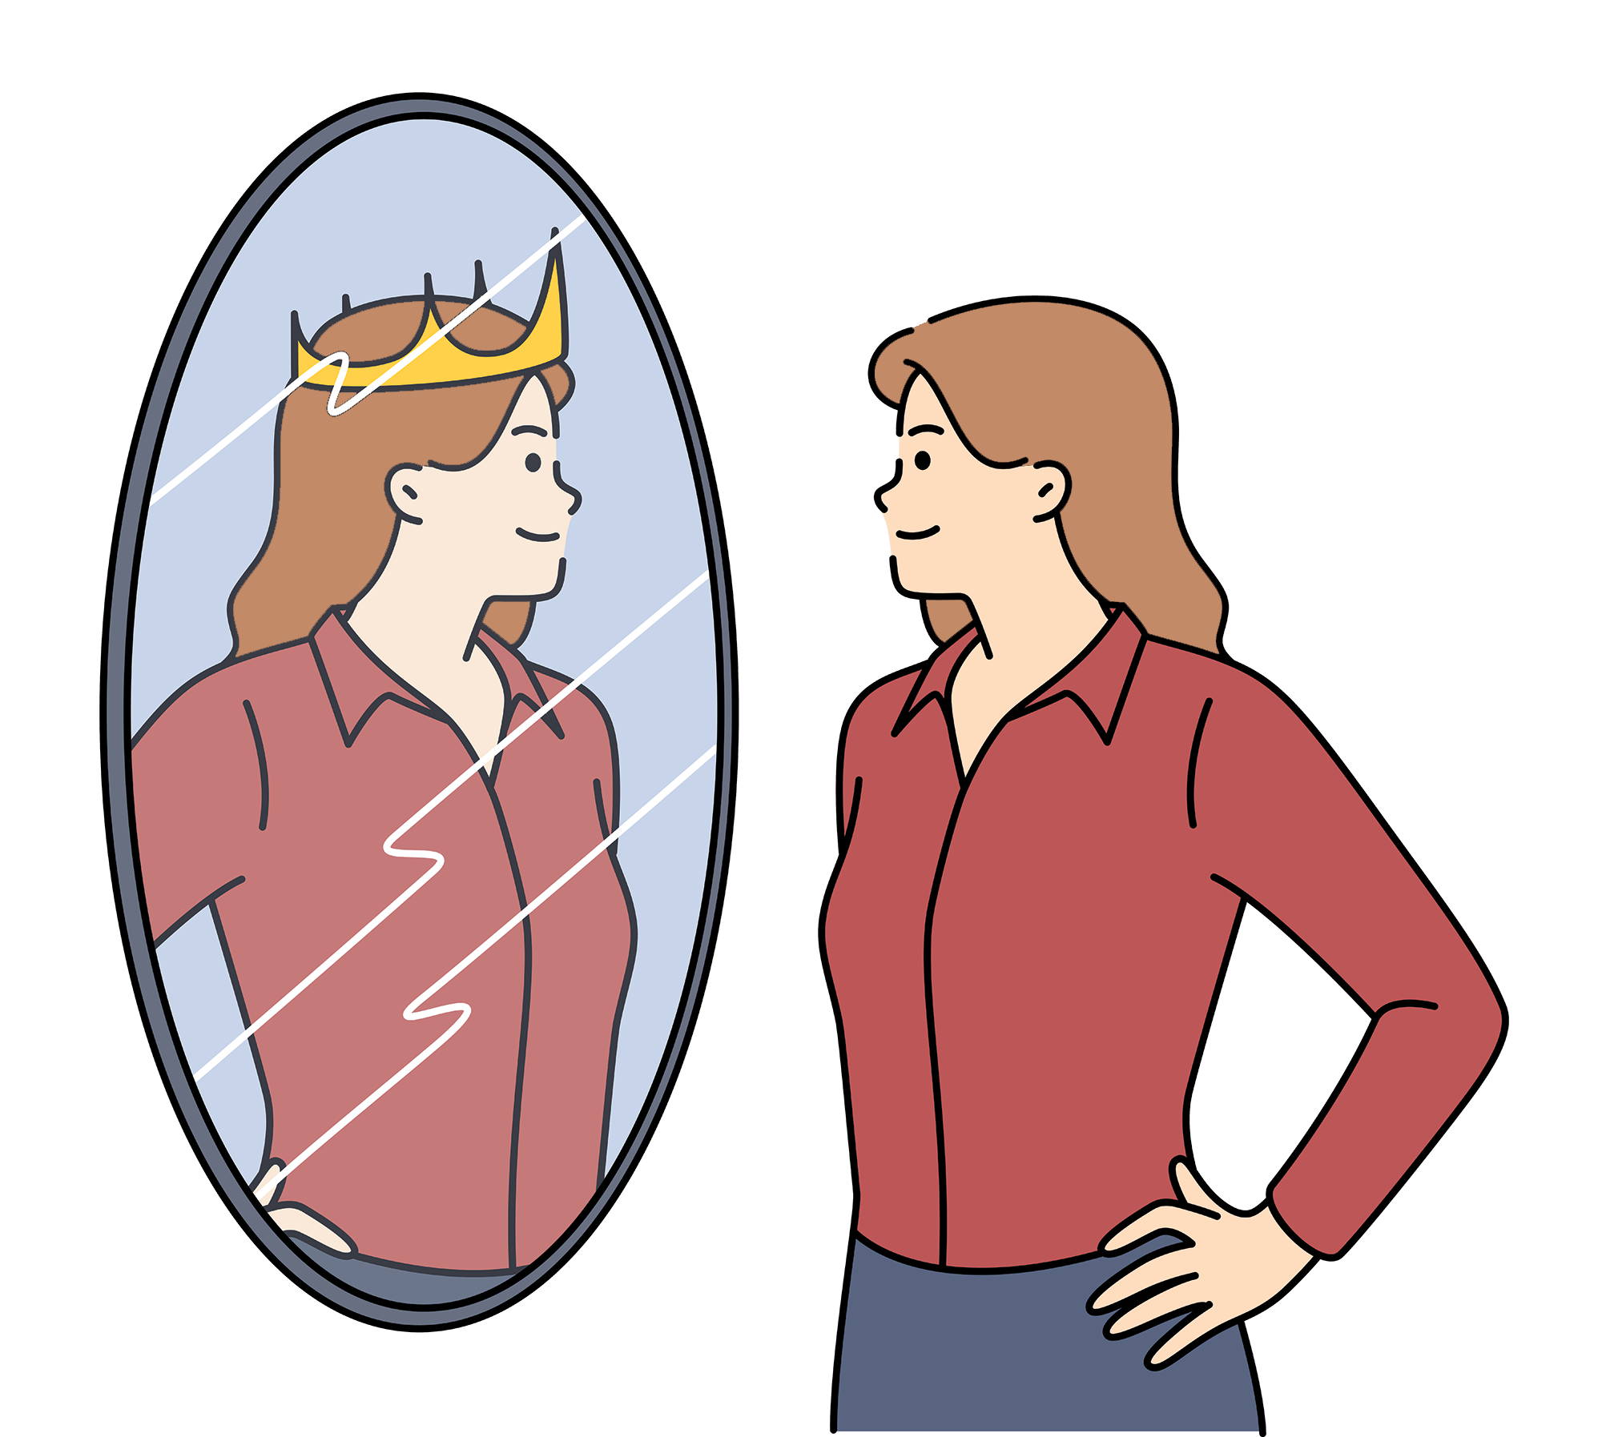
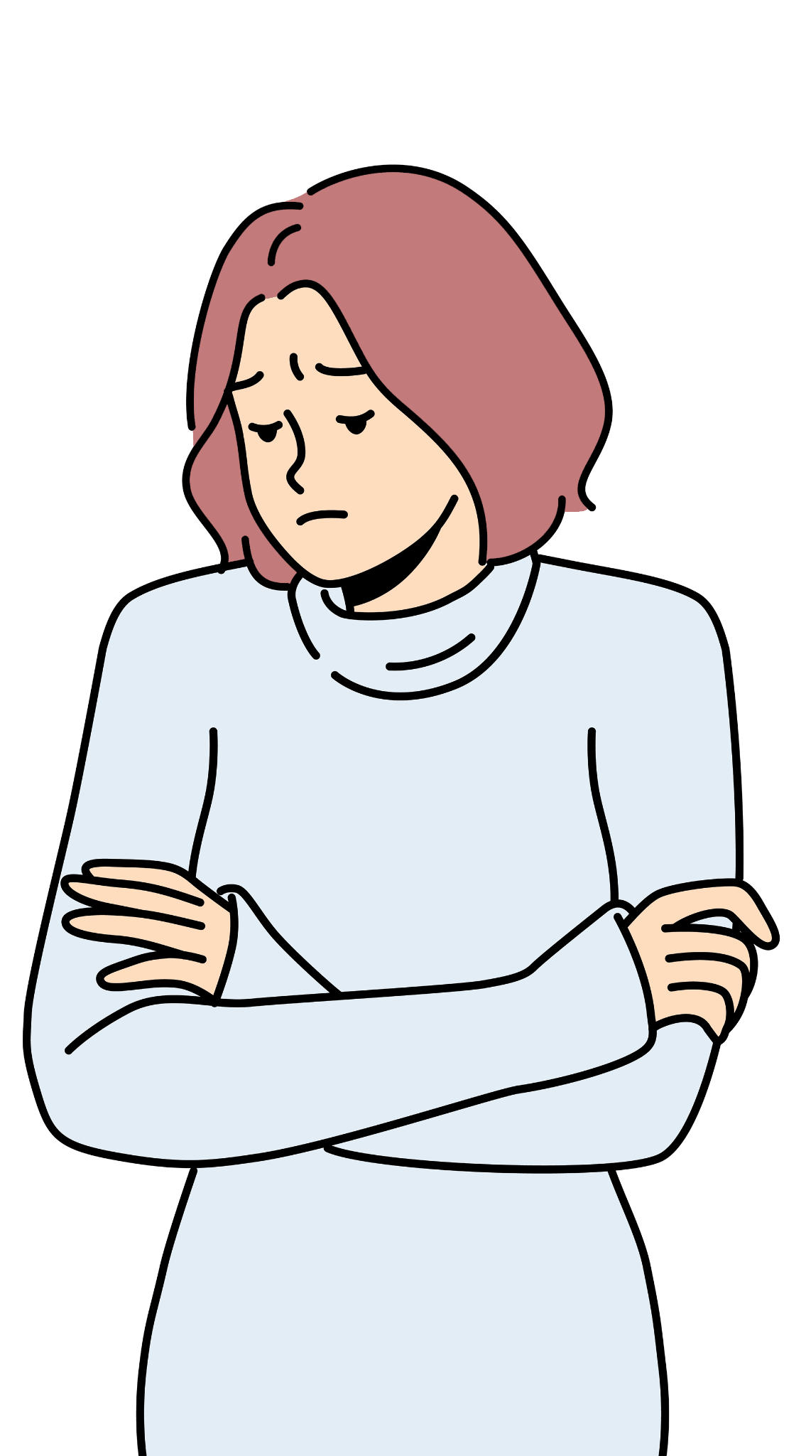
Өзім туралы не ойлаймын?..
Ой, қаламымды ұмытып кеттім. Үнемі бәрін ұмытып жүремін!
Не болса да, қолымнан келеді
Мүлт кеткеніме сене алмай тұрмын. Мен сондай бейбақпын
Егер жақсылап кіріссем, бұдан да көп жетістікке жете аламын
Менің мұнда достарым бар
Бұл жолы қолымнан келмеді, бірақ мен тырыстым
Менімен ешкім бір партада отырмайды. Барлығын достары көп, ал менде жоқ

Slide 5

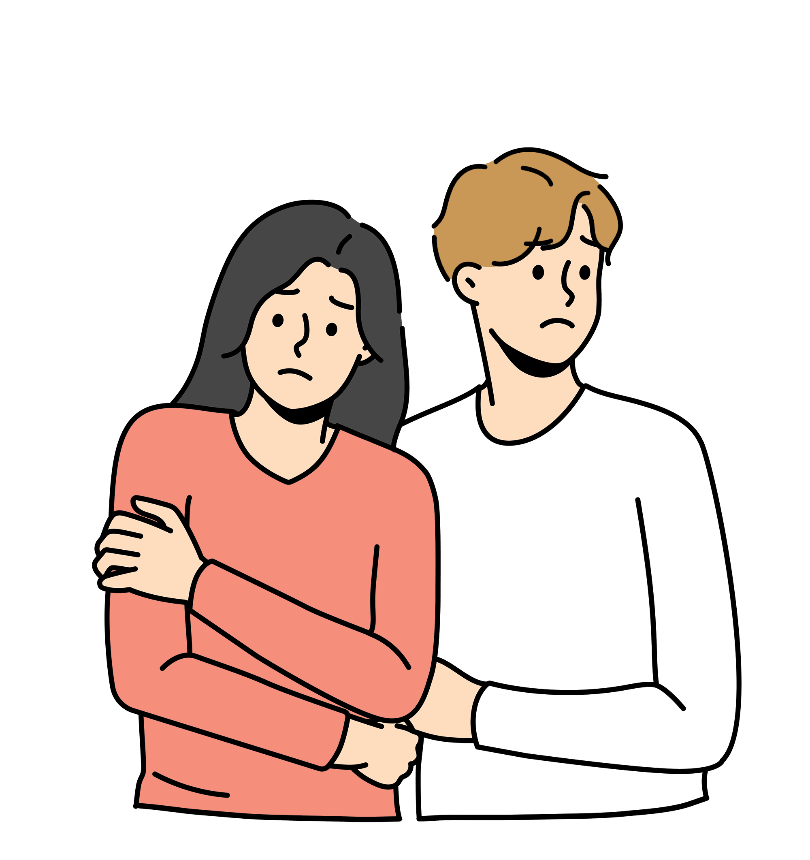
Дұрыс емес
Дұрыс
Қолымнан ештеңе келмейді
Ешкім менімен дос болғысы келмейді
Мен ешкімге ұнамаймын
Бәрі маған күледі
Мен ешқашан жетістікке жете алмаймын
Ешкім маған не болып жатқанына мән бермейді
Біздің мектепте маған ештеңе ұнамайды
Ешқашан және әрқашан, мәңгілік
әзірге немесе кейде
ешкім және бәрі
біреу;
ештеңе
нені меңзегеніңізді нақтылаған жөн

Slide 6
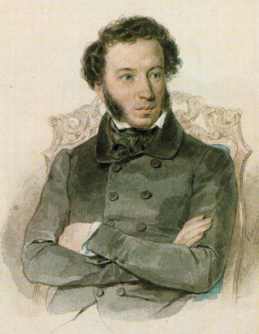
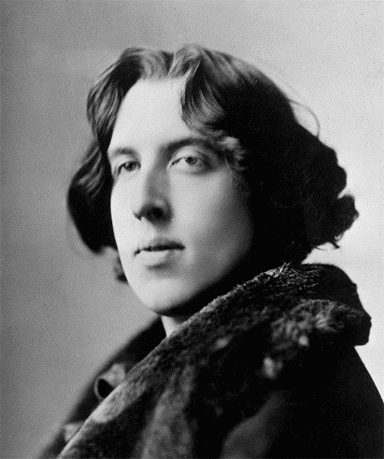
Тәжірибе де қателіктен жаралған,
Даналар да кері ағыстан нәр алған
(ақын Кәкімбек Салықовтың аудармасы)
Александр Сергеевич Пушкин
Тәжірибе – әркім өз қателігіне
қоятын ат.
Оскар Уайльд
Notes:
Общественное достояние. А.С. Пушкин и его время в изобразительном искусстве первой половины 19 века. Всесоюзный музей А.С. Пушкина / Балог Г.П., Мухина А.М., Грановская Н.И. и др. — Л. : Художник РСФСР, 1987. - Илл. 197
Оскар Уайльд. Фото с обложки А. Ливергант Оскар Уайльд, жзл – малая серия, Издательство: Молодая гвардия, 2014 г. ISBN: 978-5-235-03681-9

Slide 7
Қате туралы халық даналығы
Ештеңе істемеген адам ешқашан қателеспейді.
Қателескен жарақат алғанмен тең, сабақ алған абзал.
Қате алдау емес.
Түтінсіз от жоқ, қатесіз адам жоқ.
Шенді адам береді, ал адам қателесуі мүмкін.
Бірінші қателіктен қорықпа, екіншісінен аулақ бол.
Қатені жоққа шығару – екі есе қате. Қателіктен қорқу қателіктің өзінен де қауіпті.
Қателік үшін ұрса да, құлатпайды.
Қате даналыққа үйретеді.
Қайталамау үшін қателіктерді есте сақтау керек.
Түсінген қатені қайталама.
Тәубе ет, бірақ болашақта қателеспе.
Алдыңғы жақтағының қатесін артқы жақтағысы байқайды.
Күннің бетінде де дақтар бар.
Адасқың келмесе – айналаңа қара, қателескің келмесе – сұра.
Жақсы адам қателессе – өзін кінәлайды, жаман адам қателессе – жолдасын кінәлайды.
Қатесін мойындамағандар басқасын жасайды

